Slide 2

计算机如何工作的？当我们需要尽可能发挥CPU的能力，提高运算速度怎么做？移动通信需要实时并行计算。
1
你注意到身边的一些微型计算机系统的应用吗？每天为我们服务的食堂打卡消费系统以及智能家电。
2
3
你知道一些工业控制如何工作的吗？CPU可以完成智能控制。
Notes:
大家都已经会用计算机，学过了编写软件的高级语言，C/C++。
通信需要进行实时计算，采用通用CPU，可以提升开发速度和调试速度，但是对程序员的编程效率要求很高。
学校的打卡系统工作：射频卡+打卡器+通信+数据库。
智能洗衣机、电饭煲等等。

Slide 3
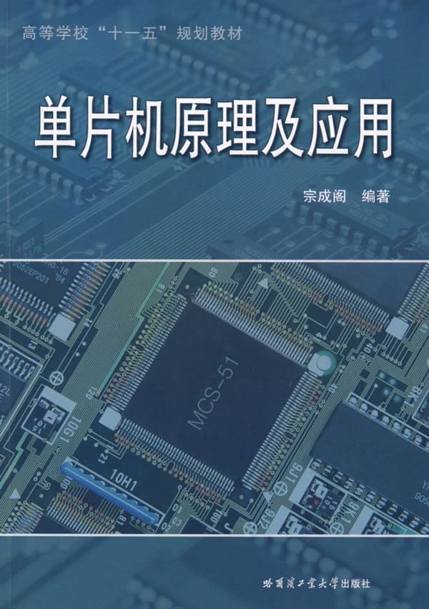
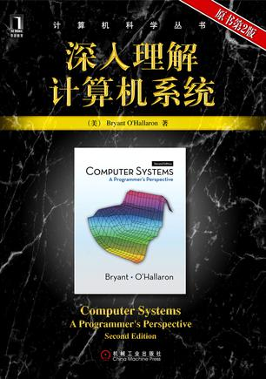
课程背景• BACKGROUND
深入理解计算机系统的开始：原来只是会用计算机，现在要理解计算机（软件/硬件）是如何有效的工作；
学习硬件应用的开始：原来只是用计算机进行软件编程，现在要能够使用计算机硬件（接口芯片）完成特定的控制；
学习x86的CPU的工作原理，为后续学习其它CPU奠定基础；
有广泛的应用前景，实用性很强！
Notes:
深入理解计算机系统：理解CPU执行执行程序的过程，理解存储器的使用，CPU内部寄存器的使用，学习汇编，进而理解如何写出高效的代码，提高代码的工作效率。对于一个严谨的程序员，能够阅读和理解汇编代码是一个很重要的技能。经过反编译，可以发现代码中隐含的低效率。
汇编是除机器语言以外我们能操作的最底层的语言，很多驱动、嵌入式、单片机都是用汇编或者C写的。可以对底层的有大概的了解，知道CPU与内存，IO怎么进行工作。在一些应用中，程序员必须用汇编代码访问机器的低级特性。
用机器的思维来进行操控计算机，编程里面非常高的境界。如何让硬件有效率工作，不是说以后用汇编遍，而是要用汇编的思维去编写，效率会很高。
反汇编，逆向工程，黑客、破解。
2. 学习接口芯片，培养和建立起能够利用接口芯片，搭建控制系统，进而完成特定的任务。为单片机学习奠定基础。
3. 学习x86的CPU，也可以举一反三，触类旁通，更容易去学习其它CPU，例如ARM的CPU。

Slide 4

课程目标• OBJECTIVE
学习和掌握微机的基本工作原理、汇编语言程序设计和接口技术的入门课程；
建立微型计算机系统的整体概念，形成微机系统软硬件开发的初步能力。
Notes:
汇编---会编

Slide 5

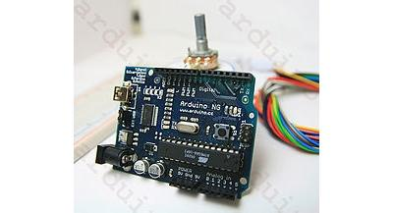
课程收获• GAINS
软件开发：为深入理解计算机系统打下基础，是高质量、高效率编程的开始；
硬件开发：开发工业控制和单片机应用，为学习ARM等CPU奠定基础；
专业基础课程：学好这门课，对将来从事硬件开发以及从事信息领域的科研都有很大的帮助。

Slide 6

课程内容• CONTENT
第三章 8086/8088 CPU的指令系统
第四章 汇编语言程序设计
第六章 输入输出和中断技术；
第七章 可编程接口芯片8253、8259、8255、8250
第八章 Intel 386微处理器

Slide 7
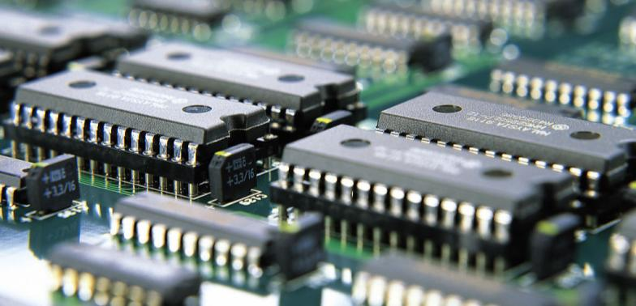
先修课程• COURSE
微机操作、数字电路
C/C++编程语言
预备知识：信息的表示二进制运算、16进制表示、逻辑运算
Notes:
第二章不讲

Slide 8

参考资料• REFERENCE
李继灿，《新编16/32位微型计算机原理及应用》
郁慧娣，《微机系统及其接口技术》
郑初华，《汇编语言微机原理及接口技术》
王爽，《汇编语言》
R. E.Bryant，《深入理解计算机系统》
Notes:
郁老师书中386部分

Slide 9


学习方法• METHOD
课堂：听讲与理解、适当笔记；
课后：认真复习、查阅资料；
作业：独立完成作业；
实践：独立完成实验，独立编程调试。
纪律
不准旷课、课堂上请关闭手机！

Slide 10

学习方法• METHOD
眼过千遍不如手过一遍！
书看千行不如手敲一行！
手敲千行不如单步一行！
单步源代码千行不如单步对应汇编一行！

Slide 11


考试方法• SCORE
平时成绩占10%
期中考试占30%：第一、第三、第四章
期末考试占60%：第六、第七、第八章
教学相长，亦师亦友
Notes:
期末考试不考前面部分

Slide 12
1
基本概念
2
组成结构
工作过程
3

Slide 13
第一小节
基本概念
微处理器
微型计算机
微型计算机系统
13

Slide 14
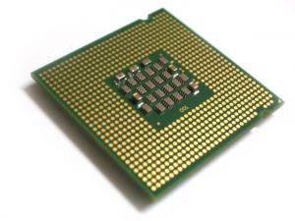
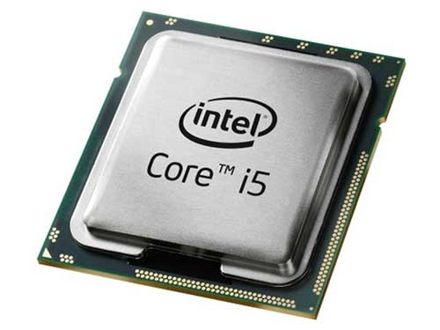
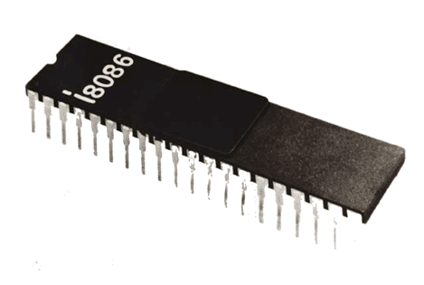
微处理器
微处理器：指由一片或几片大规模集成电路组成的具有运算和控制器功能的中央处理器部件，在微型计算机中直接用CPU表示微处理器。

Slide 15

微型计算机
微型计算机：指以微处理器为核心， 配上存储器、输入／输出接口电路及系统总线所组成的计算机(又称主机或微电脑)。
单片机：微处理器、存储器和输入／输出接口电路统一集成在单片芯片上，称单片机。
Notes:
看到放大镜这个图标，说明这一页PPT是是重点掌握内容。

Slide 16
微型计算机系统
微型计算机系统
微型计算机系统：指以微型计算机为中心, 以相应的外围设备、电源和辅助电路(统称硬件) 以及指挥微型计算机工作的系统软件所构成的系统。
外设、软件
微型计算机
内存储器、输入输出接口、总线
微处理器
运算器、控制器、寄存器组
微型计算机系统：硬件系统和软件系统。
Notes:
硬件系统：计算机硬件。软件系统，包括操作系统，应用软件。

Slide 17
1
基本概念
2
组成结构
工作过程
3

Slide 18
第二小节
组成结构
微处理器
系统总线
内存储器
I/O接口
18

Slide 19
微处理器
寄存器
寄存器
控制部件
算术逻辑部件
ALU：执行算术和逻辑操作以及移位等；寄存器：通用和专用寄存器，共14个；控制部件：控制和指挥各功能部件协同动作，完成计算功能。
Notes:
我们知道算术运算以及移位逻辑运算是计算机的主要计算功能；
寄存器阵列：用于存放指令、操作数和中间结果等
控制部件：产生一定的时序，控制指令的执行。程指令寄存器（IR，保存当前正在执行的一条指令）、指令译码器（ID，将指令的操作码翻译成机器能识别的命令信号）和时序信号发生器组成（产生的命令信号产生具体的控制信号）。

Slide 20

重要概念：寄存器
寄存器，是集成电路中非常重要的一种存储单元，通常由触发器组成。
内部寄存器
外部寄存器
内部寄存器，CPU内部的一些小的存储单元。
CPU对外部数据处理时，往往先把数据取到寄存器中再处理。
外部寄存器是计算机中其它一些部件上用于暂存数据的寄存器，它与CPU之间通过“端口”交换数据。
内部寄存器特点
快：寄存器是存储器中的最顶端，也是系统获得数据的最快速途径。
少：寄存器位于CPU内部，数量很少，8086仅十四个。
名：每个内部寄存器都有一个名字，而没有类似存储器的地址编号。

Slide 21

微处理器—微处理器的性能指标
字长：字长是最重要的指标之一。它是CPU内部一次能同时处理的数据的位数。字长标志着计算精度，字长越长，它能表示的数值范围越大，计算出的结果有效数的位数就越多，精度也就越高；
地址位长度：决定了CPU寻址能力和最大内存的大小；
运算速度： 运算速度是微机性能的综合表现，它是指微处理器执行指令的速率。
你听说的32位CPU，64位CPU指的是什么？
你听说过的，支持最大内存4G，其地址位长度是多少呢？16条地址线可访问多少字节？20条地址线可访问多少字节？
你听说的CPU的主频是2GHz，它是决定了CPU的运算速度主要指标。
一个程序员去买肉，买了1公斤。回家称了一下，就去找老板算账，说少了24克。
Notes:
字长：计算能力
地址长度：存储能力，
运算速度：计算速度，
同学：1KHz可是指的1000Hz。

Slide 22


总线的概念
总线
定义
传递信息的一组公用导线。
系统总线
从CPU引出的信号线，完成CPU与存储器或 IO的信息交换。
总线的使用特点
时分复用：在某一时刻，只能由一个总线主控设备来控制总线，其它总线主控设备此时必须放弃对总线的控制。
单发多收：在连接系统的各个设备中，在某一时刻只能有一发送者发送信号，但可以有多个设备从总线上同时获得信号。
连接方式：通过总线插槽来连接各设备。
时分复用、频分复用、码分复用：通信里常用的复用资源的方式。
Notes:
CPU内部也有总线，被称为内部总线。我们所说的总线通常指外部的系统总线。

Slide 23
系统总线
系统总线的分类
控制总线
地址总线
数据总线
从处理器引出的若干信号线，CPU通过它们与存储器或I/O设备进行控制信息交换。
传递地址信息的总线，CPU输出将要访问的内存或I/O地址，该总线为单向三态总线。
传递数据信息的总线。读，内存和IO到CPU，写：CPU到内存或IO，双向三态总线。
三态：0，1，高阻。当其它主设备使用AB时，CPU将其设为高阻(CPU与AB之间切断电气连接)。

Slide 24
控制总线
控制信号或时钟信号等
存储器
或I/O
CPU
控制总线
状态信号、中断信号及总线请求信号等

Slide 25
数据总线
写数据
存储器
或I/O
CPU
数据总线
读数据
数据总线的宽度决定了CPU与其它器件进行一次数据传送时的最大位数。注意和CPU的字长要有所区分哦。

Slide 26
地址总线
存储器
或I/O
CPU
地址总线

Slide 27
存储器
存储器是微机中存储和记忆部件，用来存放用二进制形式表示的数据、文字、图像、程序，它以字节（BYTE）为单位。
内存
外存
随机存取，速度快，容量小；
程序与数据必须调入内存后才能被CPU执行与处理。
顺序存取，速度慢，容量大；
外存包括硬盘、光盘、U盘等；
外存中的程序与数据必须调入内存后才能被CPU执行与处理。

Slide 28
广义存储器的层次结构
寄存器
更小
更快
更贵
L1高速缓存
L2高速缓存
L3高速缓存
内存
更大
更慢
更便宜
本地磁盘
特别强调
本课程中存储器仅指内存，不涉及外存。
Notes:
内存也是一个存储介质或者说是存储单元而已，其实寄存器从理解上来说和内存差不多， 只不过寄存器（这里讨论的寄存器都是 CPU 中的寄存器，不包括外设上的寄存器）位于 CPU 内部，而内存位于 CPU 外部， 而且，寄存器比内存可是珍贵得多，就拿内存和硬盘来比，肯定是内存在使用上珍贵得多，是 PC 中的稀有资源，
而寄存器是 CPU 中的稀有资源，内存和寄存器相比就像硬盘和内存相比一样 。
而对于一个汇编程序员来说，CPU 中主要可以使用的也就是寄存器而已，汇编程序员可以使用指令来读写 CPU 中的寄存器，

Slide 29
内存储器
读写
控制
存储体
地址
数据
写操作：CPU把要写入的内存单元的地址放到AB上， CPU紧接着把要写入的数据放到DB上，CPU发出写命令。
读操作：CPU把要读入的内存单元的地址放到AB上，CPU发出读写命令，从指定的单元读出到DB。
Notes:
在CPU的控制直线，通过控制电路用来控制存储器的读／写操作过程， 地址译码器接收从地址总线AB送来的地址码，
经译码器译码选中相应的某个存储单元，以便从中读出（取出）信息或写入（存入）信息；

Slide 30
内存单元的地址和内容
内存单元的内容
存储体
38F00H
0
1
0
1
1
0
0
0
38F01H
1
1
0
1
1
0
1
1
内存单元的地址
38F02H
38F03H
38F04H
1
0
1
1
0
1
1
0
7
6
5
4
3
2
1
0
Bit
内存单元的编号称为内存单元的地址。常用16进制表示地址和内容，字母开头的16进制数前加0。
Notes:
存储器的在使用时，最小单位是1个字节，二进制的字节在存储器中的存储如图所示。在这一页需要讲一下二进制和16进制。

Slide 31
内存单元的地址和内容
写出地址为38F00H开始的一个字节（字、双字）存储单元的内容 。
物理地址
存储体
38F00H
0
1
0
1
1
0
0
0
38F01H
1
1
0
1
1
0
1
1
物理地址与存储单元一一对应
38F02H
0
0
0
1
1
1
1
1
38F03H
1
0
0
1
0
1
1
1
38F04H
1
0
1
1
0
1
1
0
7
6
5
4
3
2
1
0
Bit
字、双字、四字分别占2、4、8个字节，其地址指的是它的起始地址，存放规则是高位放在高地址，低位放在低地址。
Notes:
但是实际的数可能是16位，32位，64位的，那么，这种描述字、双字、四字，的地址时怎么标识
在这一页需要讲一下二进制和16进制。

Slide 32
输入/输出接口
输入/输出接口：简写为I/O接口，连接外设备和系统总线，完成信号转换、数据缓冲与CPU进行信号联络等工作，是CPU与外设间的桥梁。
接口的功能
提供驱动外设的电压或电流；
匹配CPU与外设之间的信号电平、信号类型、数据格式等；
缓存发给外设的数据、控制命令和外设提供的运行状态信息。
CPU
I/O接口
外设

Slide 33
常用外设
I/O
接口
键盘鼠标
显示器卡
声卡
网卡
扫描及
打印机
USB/硬盘

Slide 34
1
基本概念
2
组成结构
工作过程
3

Slide 35
第三小节
工作过程
计算机的工作原理
程序的执行过程
35

Slide 36
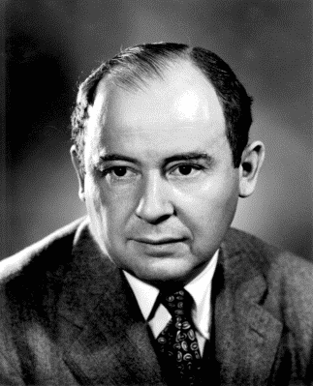
计算机的工作原理
以运算器为核心、以存储程序原理为基础，将计算过程描述为由许多条指令按一定顺序组成的程序，即程序是由多条有逻辑关系的指令组成。
数据和程序均以二进制代码的形式不加区别地存放在存储器中，存放位置由地址指定，地址也是二进制形式。由控制器控制整个程序和数据的存取及程序的执行。
冯诺依曼计算机

Slide 37
程序的执行过程
MOV AL, 5C
操作码
B0
操作数
5C
指令1
取指令
CPU如何知道从哪里取出程序的第一条指令？——操作系统
指令和数据都存放在内存中，那么CPU怎么区分是指令还是数据呢？ ——指令编码
CPU如何按程序控制流执行指令？ ——程序计数器
CPU如何知道从哪里取操作数？ ——地址、寻址方式
指令2
指令译码
指令3
取操作数
指令4
执行指令
指令N
存储结果

Slide 38
MOV AL, 5C
ADD AL, 2E

Slide 39
检测点
1
1个CPU的寻址能力是8KB，那么它的地址总线的宽度为 位。
2
1KB个存储器有 个存储单元，编号从 到 。
3
1KB、1MB、1GB分别是 、 、 BYTE。
4
微型计算机的组成部分包括以为 核心， 配上 、 、 及 。

Slide 40
检测点答案
1
1个CPU的寻址能力是8KB，那么它的地址总线的宽度为 13 位。
2
1KB个存储器有 1024 个存储单元，地址编号从 000 到 3FFH 。
3
1KB、1MB、1GB分别是 2¹⁰ 、 2¹⁰ 、 2³⁰ BYTE。
4
微型计算机的组成部分包括以为 核心， 配上 、 、 及 。

Slide 41
CSDN著名回帖
电脑内存或文件内容只是一个一维二进制字节数组及其对应的二进制地址；
人脑才将电脑内存或文件内容中的这个一维二进制字节数组及其对应的二进制地址的某些部分看成是：
整数、有符号数/无符号数、浮点数、复数、英文字母、阿拉伯数字、中文/韩文/法文、字符/字符串；
汇编指令、函数、函数参数、堆、栈、数组、指针、数组指针、指针数组、数组的数组、指针的指针、二维数组；
字符点阵、字符笔画的坐标、黑白二值图片、灰度图片、彩色图片、录音、视频、指纹信息、身份证信息……。

